Slide 1
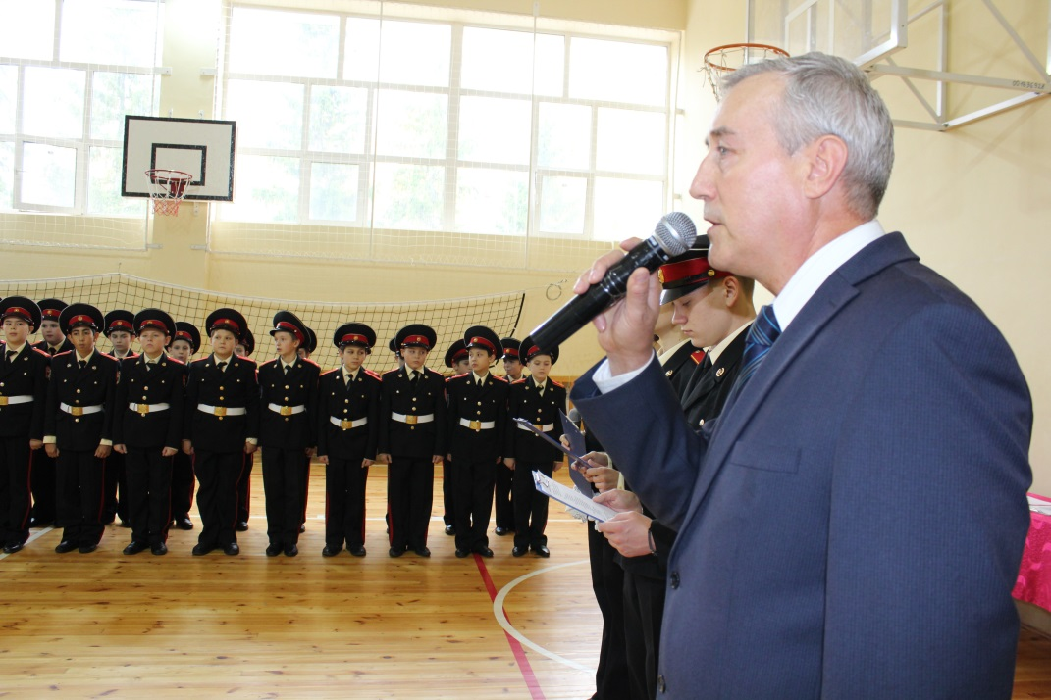
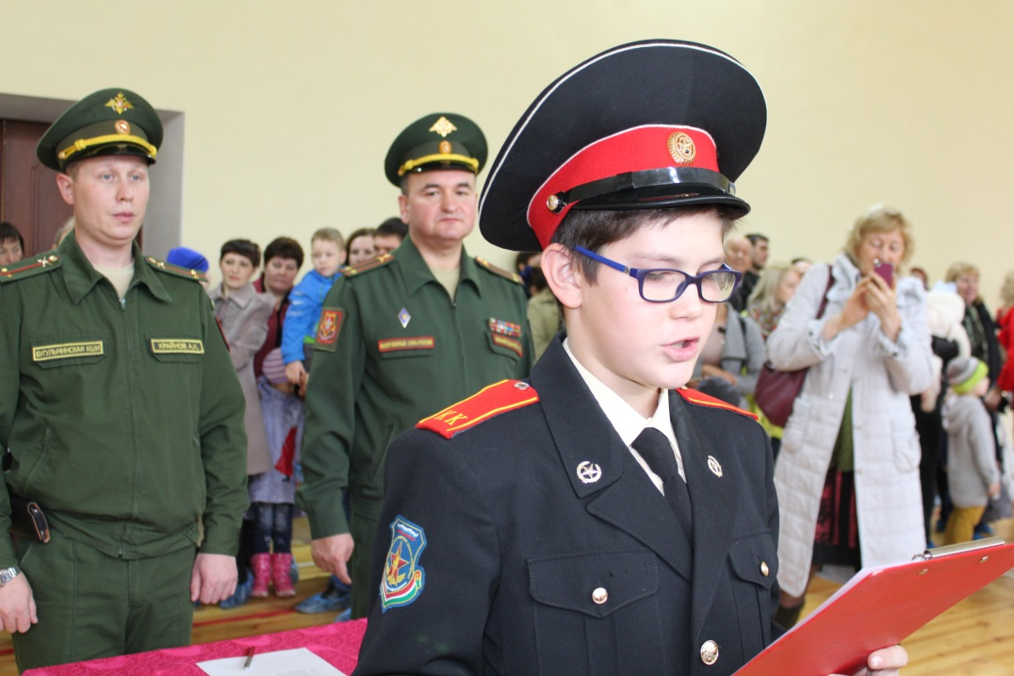
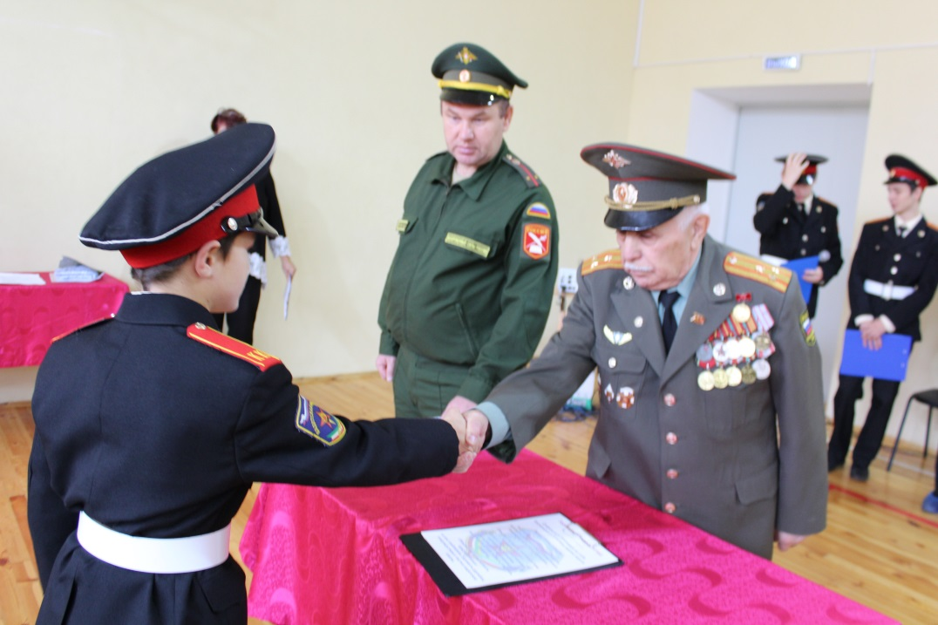
Кадетская клятва
Этого дня с нетерпением ждали новобранцы кадетской школы и их родители. 38 ребят пополнили кадетское братство.
Они давали клятву в присутствии своих старших товарищей, педагогов, офицеров-воспитателей и гостей школы: подполковника в запасе Курбеева М.Х., военного комиссара Бугульминского района Минетдинова Р.Ш., заместителя председателя Союза десантников Рамзанова Э.А.

